Slide 1
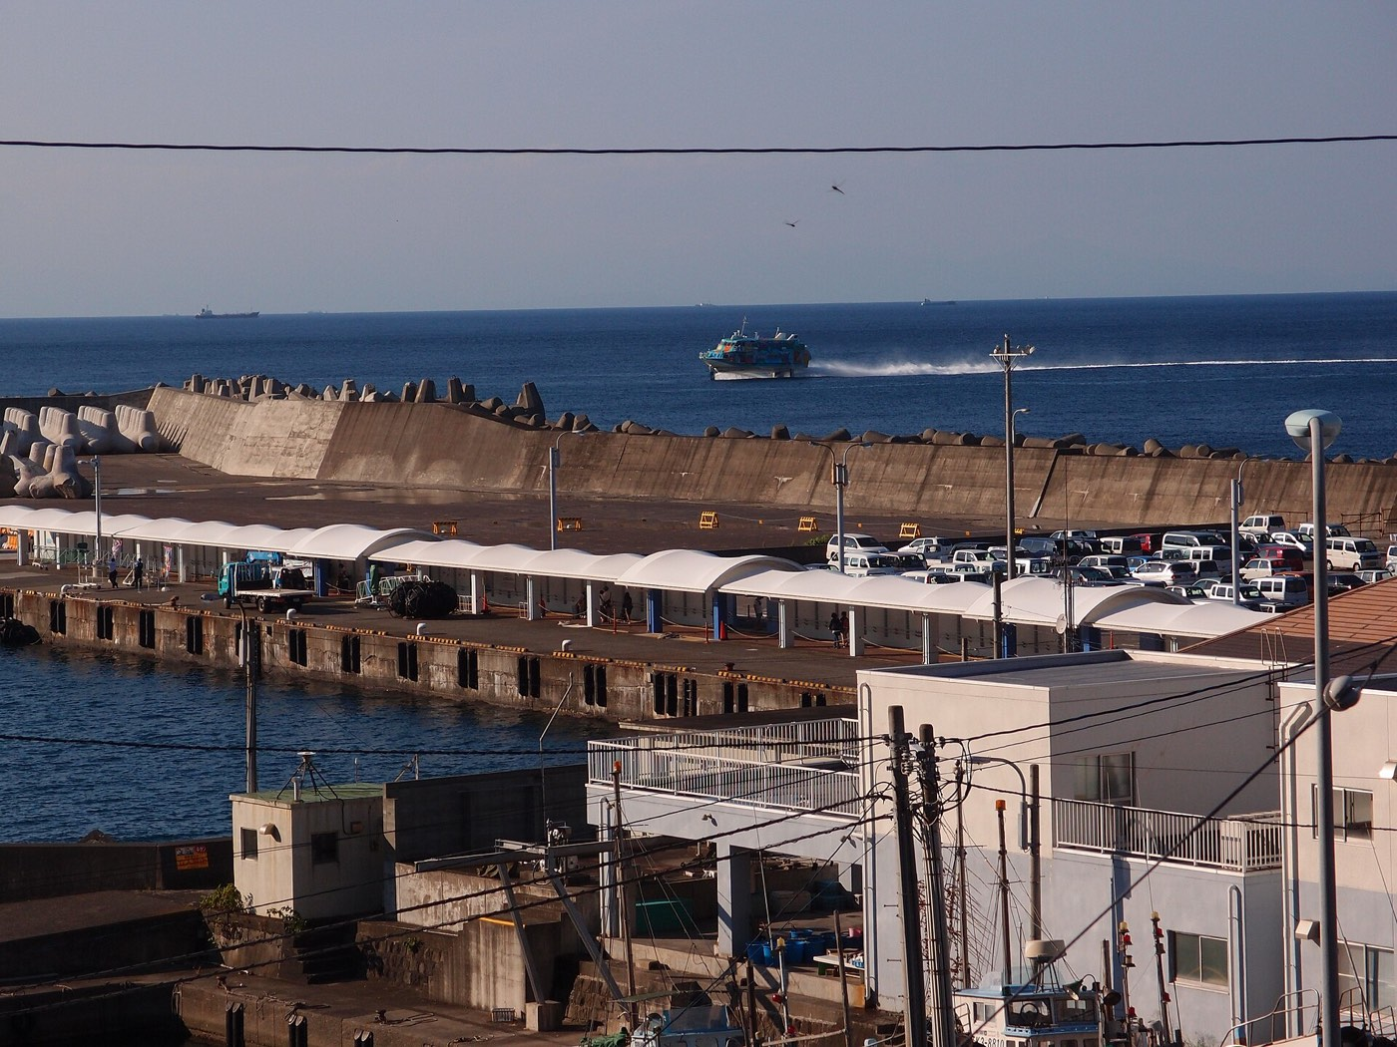
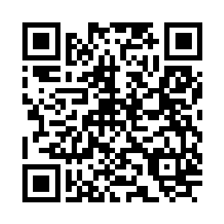
東京都知事杯オープンデータ・ハッカソン2026
船を降りたら、
あとは島にまかせて。
大島スマートコース — AIが読める伊豆大島の交通・観光ナレッジ
SBC.別班連携チーム
izu-oshima-smart-tourism
.kotaroshimada38.workers.dev
写真: Guilhem Vellut CC BY 2.0 (Wikimedia Commons)

Slide 2
課題
その旅程、バスは本当にありますか？
生成AIに伊豆大島の旅程を頼むと、それらしい答えが返ってくる。
でも、そのバスは存在しない。
🤖 AIの旅程（ナレッジなし）
「14:00 ホテル発のバスで三原山へ」 「16:30 のバスで港へ」 ⛔ どちらも存在しない便（幻覚）
📄 なぜ読めないのか
時刻表はPDF、GTFSはzip。 AIは時刻表を直接読めない。 信頼できる旅程には「AIが読める形」の時刻表が必要
大島スマートコース ｜ SBC.別班連携チーム ｜ 東京都知事杯オープンデータ・ハッカソン2026
2

Slide 3
島の現実
知らないと初日が崩れる、4つの数字
500円
15:00
大きな荷物はバスで1個500円
混雑時は乗車拒否も
宿のチェックインは15時
それまで荷物を抱えたまま
1日3往復
未舗装
三原山ラインは1日3往復
午後に山へ上がる便はない
山頂の遊歩道は未舗装
キャリーケースでは行けない
大島スマートコース ｜ SBC.別班連携チーム ｜ 東京都知事杯オープンデータ・ハッカソン2026
3

Slide 4
調査による裏付け
この課題は、数字で確認できる
年間 約19万人
大島の来島者（令和4年188,867人・コロナ前24万人）
大島町町勢要覧
77.8%
生成AI利用者の旅行での活用率。「行程作成」の意向が上位
JTB総合研究所 2025
「喫緊の課題」
観光の二次交通確保について国が明記
国土交通省 運輸局資料
競合は空白
乗換案内は旅程を作らず、AIは実在を保証しない。両立するサービスは未確認
当チーム調査
大島スマートコース ｜ SBC.別班連携チーム ｜ 東京都知事杯オープンデータ・ハッカソン2026
4

Slide 5
解決アイデア
AIが読めない → AIが読める形にする
GTFS-JP
大島バス全路線 （公共交通オープン データセンター）
選抜停留所の表
観光に必要な停留所だけ 識別子・座標なし ＝復元不可能な要約
暗黙知 10項目
港は当日決まる 荷物ルール 午後の上りなし…
検証付き旅程
表にない便は作らない 帰りの船から逆算 荷物で分岐
→
→
→
生成AIは説明を、時刻は実在便だけ。— 幻覚のない旅程
大島スマートコース ｜ SBC.別班連携チーム ｜ 東京都知事杯オープンデータ・ハッカソン2026
5

Slide 6
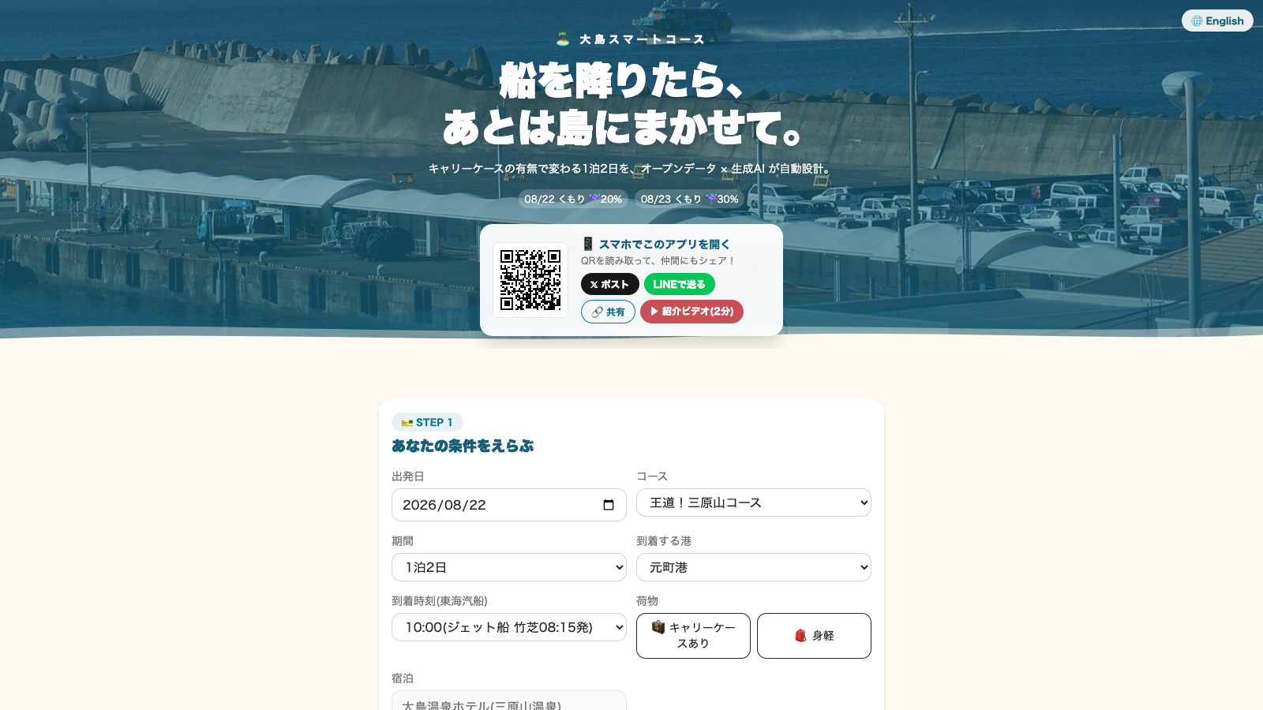
公開アプリ
スマホで、QRから、今すぐ使える
・日付・期間（日帰り〜2泊3日）・港・荷物・コースを選ぶだけ
・実在バス便53便だけで旅程を自動生成（✅時刻表と一致・便ID表示）
・旅程ルートの地図表示（Leaflet＋OpenStreetMap）
・気象庁予報が選択日に連動
・AIガイド解説＋バスガイド風の音声読み上げ
・日本語／英語ワンタップ切替・SNS共有・QR
izu-oshima-smart-tourism.kotaroshimada38.workers.dev
大島スマートコース ｜ SBC.別班連携チーム ｜ 東京都知事杯オープンデータ・ハッカソン2026
6

Slide 7
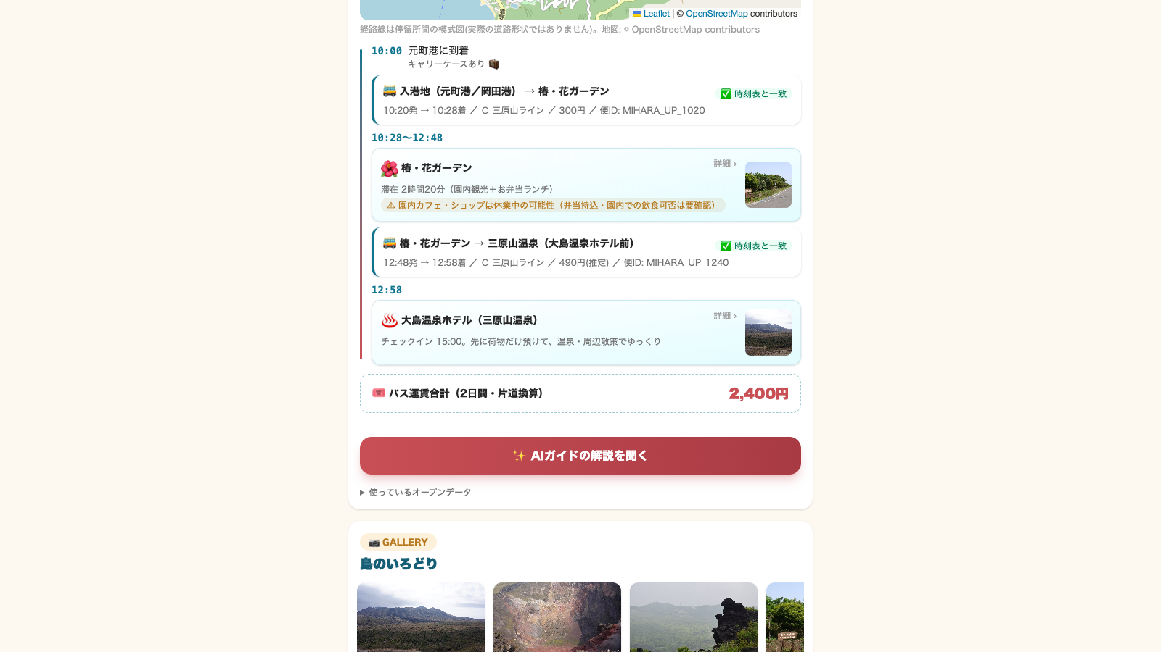
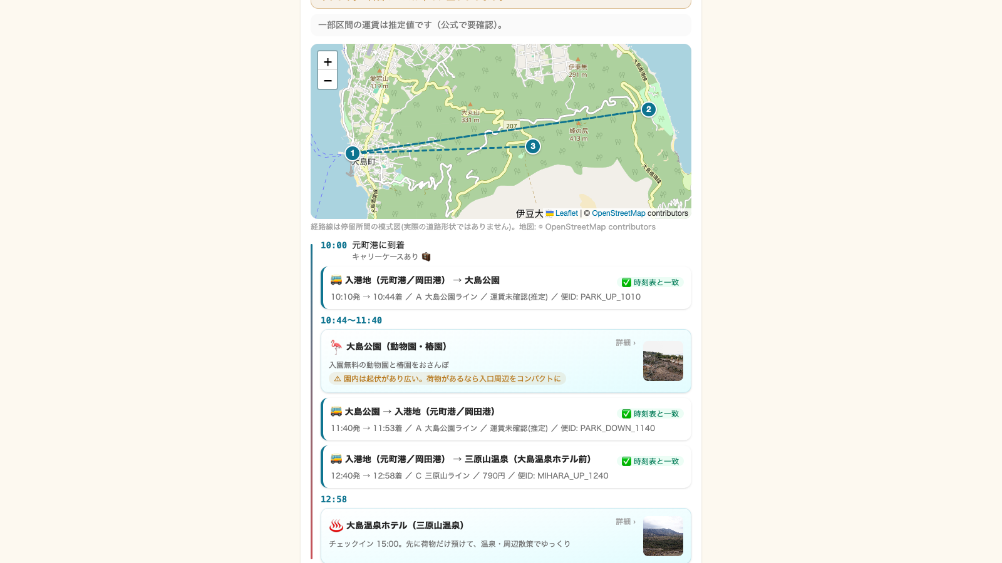
実演
荷物とコースで、旅程が組み替わる
🧳 王道・三原山コース（荷物あり）
🦩 大島公園コース — 港乗り継ぎも自動探索
（三原山／大島公園／波浮港の3コース）
大島スマートコース ｜ SBC.別班連携チーム ｜ 東京都知事杯オープンデータ・ハッカソン2026
7

Slide 8
技術とライセンス配慮
実在便だけを使い、元データは配らない
🔒 幻覚ゼロの設計
・旅程の時刻はGTFS実在便のみ（全便に検証マーク） ・AI(claude-opus-5)は旅程JSONだけを引用して解説 ・失敗時はテンプレ文へ自動フォールバック ・実GTFSと手入力時刻表の突合で正確性を実証（完全一致）
⚖️ ライセンス配慮
・識別子(trip_id等)・座標を出力しない ・選抜停留所のみ＝復元不可能な要約 ・便IDは合成(MIHARA_UP_1020形式) ・写真はCC BY/CC BY-SAで帰属明記 ・地図は© OpenStreetMap contributors
大島スマートコース ｜ SBC.別班連携チーム ｜ 東京都知事杯オープンデータ・ハッカソン2026
8

Slide 9
インパクトと広がり
到着直後の半日を、
観光の時間に。
年間約19万人が訪れる伊豆大島で、荷物に縛られる初日をなくす。
GTFSがある島・地方へ、そのまま横展開。
運用: OSSとして公開し、ダイヤ改定ごとに1コマンドで再生成。NPO・Code forのネットワークで現地と協働。
大島スマートコース ｜ SBC.別班連携チーム ｜ 東京都知事杯オープンデータ・ハッカソン2026
9

Slide 10
使ったオープンデータ・ツール
・大島バス GTFS-JP（公共交通オープンデータセンター）— 本作品の核
・気象庁 天気予報JSON ／ OpenStreetMap（地図・座標）
・伊豆諸島・小笠原諸島 観光客入込実態調査（東京都）・大島町町勢要覧
・東海汽船 時刻表 ／ 大島バス 手荷物規定
・開発: Claude API・Claude Code・Cloudflare・Leaflet・Web Speech API
オープンデータ × ドメイン知識 × AI
🏝️ 大島スマートコース ｜ SBC.別班連携チーム
今すぐ使えます

